Slide 1

ВИРТУАЛЬНАЯ ЭНЦИКЛОПЕДИЯ
Исторические предпосылки
и лингвистические основы методики преподавания русского языка

Slide 2
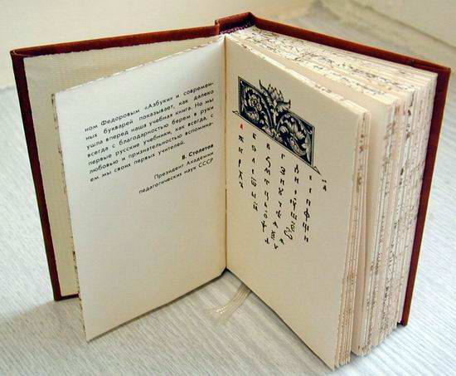
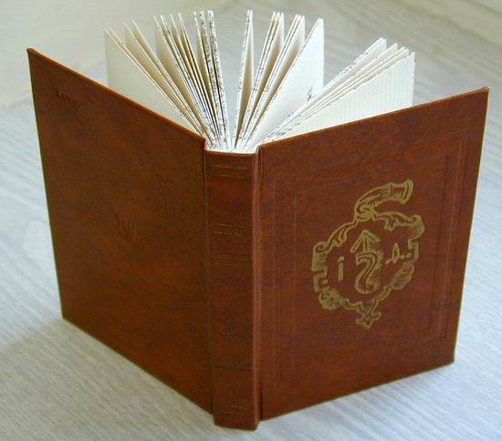
«Азбука» Ивана Федорова (1574) – первый печатный учебник русского языка.
В «Азбуке» даны:
45 букв кирилловского алфавита, грамматика, орфография, элементы просодии.

Slide 3
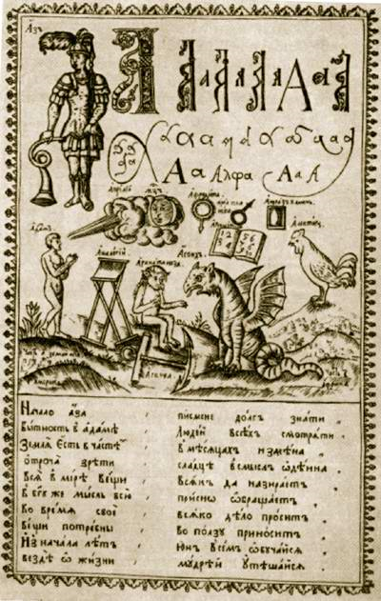
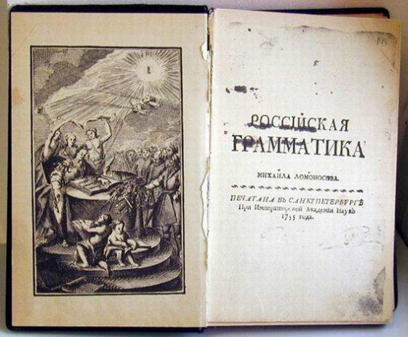
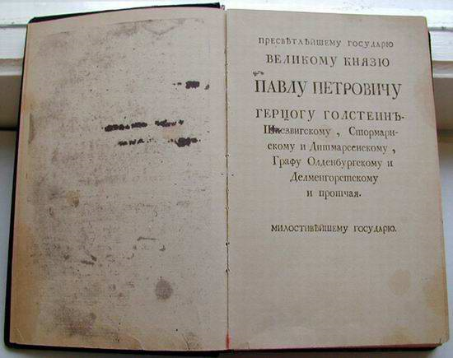

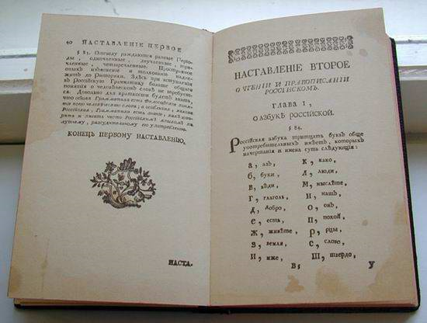
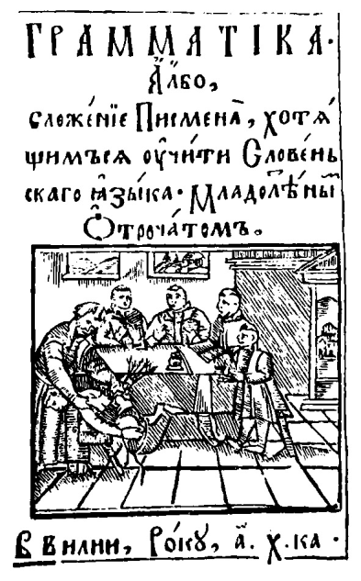
Учебники русского языка в XVII-XVIII вв.
«Российская грамматика»
М.В.Ломоносова
(1757)
«Букварь» К.Истомина (1694)
«Грамматика...» М.Смотрицкого (1619)

Slide 4

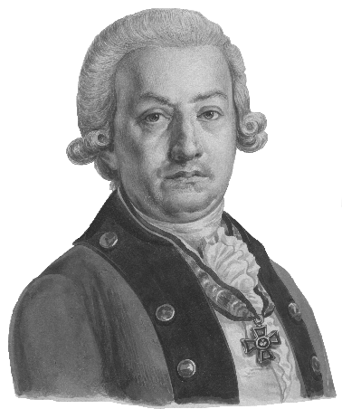
Первое методическое пособие
1783 год
Ф.И.Янкович-де-Мириево
«Руководство учителям первого и второго разряда народных училищ Российской империи»

Slide 5
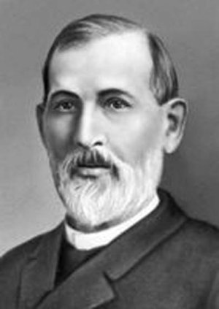

«О преподавании отечественного языка»
1844 год
Ф.И.Буслаев
1818 -1897

Slide 6
- разграничивает «учебную метóду» и «ученую метóду», т.е. методы обучения и исследования.
- задачи учебной методики: опираться на опыт преподавания, на анализ результатов обучения; изучать личность ученика; обеспечить научную достоверность материала; воспитать в ученике "охоту к серьезным занятиям и пробудить любовь к науке;
- создал методику изучения в школе живого русского языка на основе анализа образцов художественной литературы, фольклора;
- учил брать язык как единое целое, в неразрывной связи всех его элементов: чтение, письмо, развитие речи, работа по грамматике, лексике, этимологии рассматриваются в совокупности;
- высоко ценил практические упражнения - изложения, сочинения, переписку, переводы, деловое письмо;
- основной задачей и для низших, и для высших ступеней обучения считал развитие «врожденного дара слова»;
- в изучении языка видел огромные возможности умственного развития ученика, рекомендовал развивать навыки самостоятельности, творческого отношения к делу, применять эвристическую методику, чтобы сами ученики «открывали неизвестное посредством известного».

Slide 7
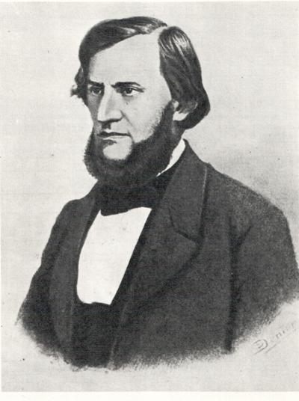

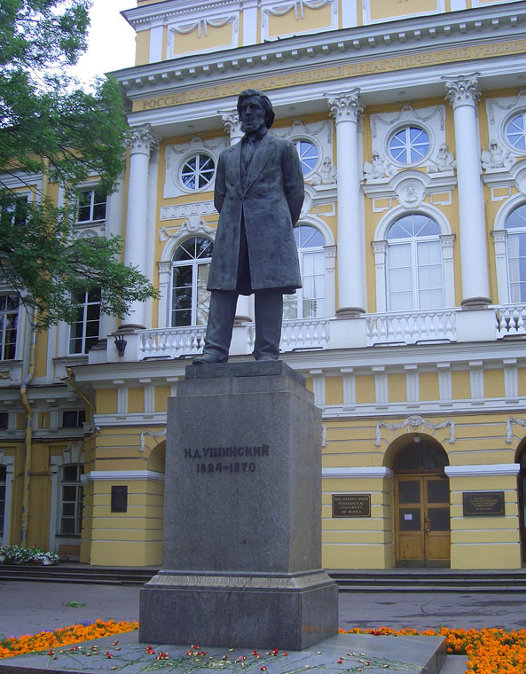

Последователь Ф.И. Буслаева
К. Д. Ушинский
(1824-1870)

Slide 8
К.Д. Ушинский
на начальном этапе обучения русский язык является главным предметом;
его преподавание преследует три цели: «во-первых, развить в детях ту врожденную душевную способность, которую называют даром слова; во-вторых, ввести детей в сознательное обладание сокровищами родного языка и, в-третьих, усвоить детям логику этого языка, то есть грамматические его законы в их логической системе»;
выступал за систематическое изучение грамматики как базы для развития логического мышления детей и как основу для развития речи учащихся.
предложил систему изложений и сочинений, значение которых в развитии речи оценивал очень высоко.

Slide 9
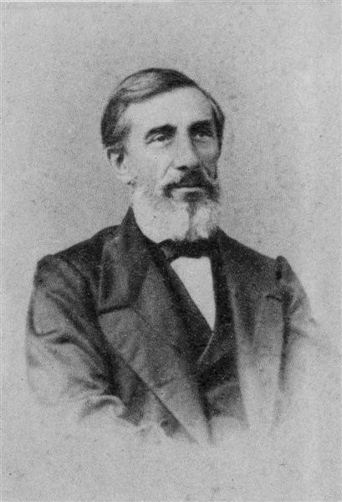



И. И. Срезневский
(1812-1870)

Slide 10
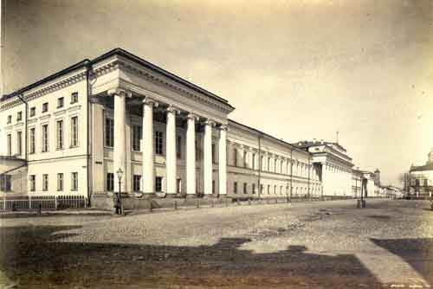
Казанская лингвистическая школа
сложилась в конце 1870-х – начале 1880-х годов в Казанском университете.

Slide 11
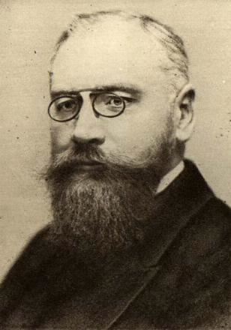
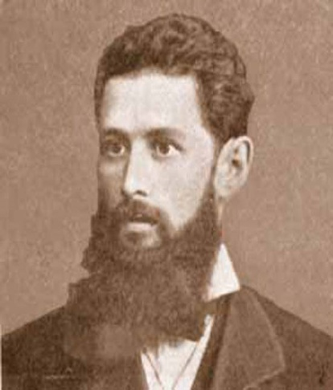
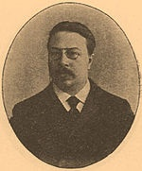
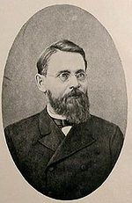
Главные представители:
И.А. Бодуэн
де Куртенэ
(1845-1929)
Н.В. Крушевский
(1851-1887)
С.К. Булич
(1859-1921)
В.А. Богородицкий
(1857-1941)

Slide 12

Основные идеи
(1883)
Н.В. Крушевский
1. Язык как одновременно физиолого-акустическое и психическое явление.
2. Закон как общее правило, универсальное для всех языков:
- «исторические» законы (история языка),
-«статические» законы(«Всякий звук в
одинаковых условиях акустически и
физиологически приблизительно одинаков
у всех индивидов данного говора и времени»);
-«статический закон звукового сочетания» («со звуком х может сочетаться только
звук z₁, но не может вовсе сочетаться звук
z₂». «Однообразие звука и звуковой
системы…а также однообразие звуковых
сочетаний суть единственные законы, которым
подчиняется каждое без исключения
слово данного языка».
-Динамические законы – это прежде всего
законы изменений артикуляций, от
них производны законы перехода звуков.
Бодуэн де Куртенэ
1. Язык - это исключительно психическое явление.
2. Не принимал «законы», скептически относясь к понятию закона в лингвистике.

Slide 13
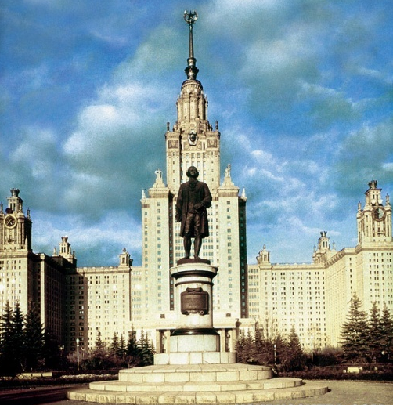
Московская формальная (Фортунатовская)
школа
Сформировалась в Московском университете
в 1880–1890-е годы.

Slide 14
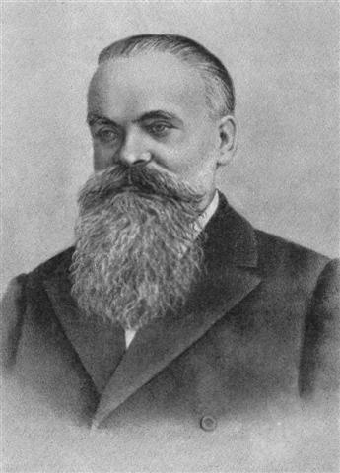
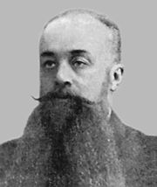
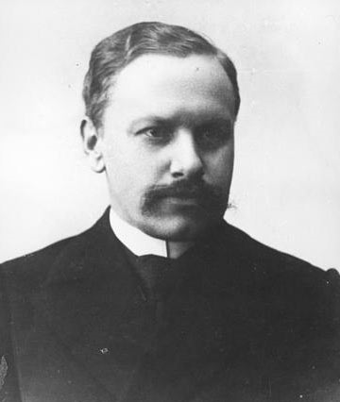
Создатель школы
Ф.Ф.Фортунатов
(1848 – 1914)
Ученики
Г.К.Ульянов
(1859–1912)
А.И.Томсон
(1860–1935)
А.А.Шахматов
(1864 – 1920)

Slide 15



Труды Ф.Ф. Фортунатова
Стремление к математической точности в своих лингвистических исследованиях.
Стремление изучать язык, исходя из собственно лингвистических критериев и по возможности не обращаясь к категориям других наук.
Стремился выявить общие законы грамматической структуры, не связанные с историческим развитием.
Занимался типологией, сопоставлением строя языков независимо от их истории и родственных связей.

Slide 16





Труды А.А. Шахматова

Slide 17
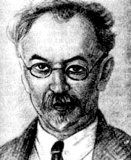

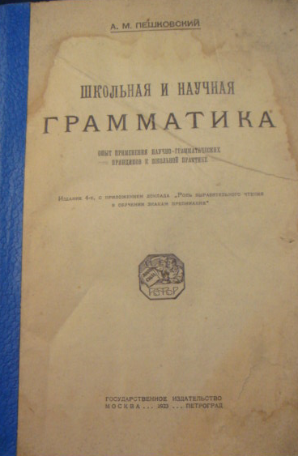
А.М. Пешковский
(1878–1933)

Slide 18
Якобсон: «Московская лингвистическая школа, верная заветам своего основоположника Филиппа Федоровича Фортунатова, была и остается призвана осознать, обосновать и развить его учение о том, что язык – не одна лишь внешняя оболочка по отношению к явлениям мысли и не только средство для выражения готовых мыслей, а прежде всего орудие для мышления…»

Slide 19
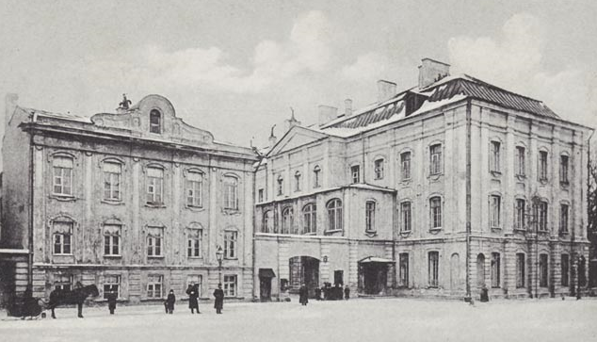
Петербургская лингвистическая школа
Направление русской лингвистики, сложившееся в Петербургском университете в начале 20 века.

Slide 20
И.А.Бодуэн де Куртенэ
- основатель Петербургской школы

Slide 21
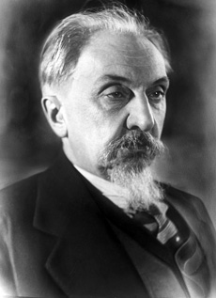
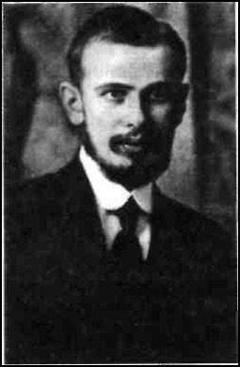
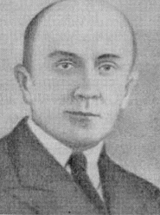
Ученики
Е.Д. Поливанов
(1881-1938)
Л.В. Щерба
(1880-1944)
Л.П. Якубинский
(1892—1945)

Slide 22







Slide 23
К «Будуэнизму» тяготели:
Макс Юлиус Фридрих Фасмер (1886—1962)
Казимир Буга (1879—1924)
Борис Яковлевич Владимирцов (1884—1931)
Сергей Игнатьевич Бернштейн (1892—1970)
Борис Александрович Ларин (1893—1964)
Виктор Владимирович Виноградов (1895—1969)
Николай Владимирович Юшманов (1896—1946)
Александр Александрович Драгунов (1900—1964)
Алексей Петрович Баранников (1890—1952)
Всеволод Брониславович Томашевский (1891—1927)

Slide 24
Основные идеи
представление о языке как психическом явлении;
социальный характер языка;
проблемы функционирования языка в обществе и языковой политики;
выделение основных единиц языка (фонемы, морфемы, слова) и выявление их свойств. Фонема как психическая сущность, некоторое устойчивое представление группы звуков в человеческой психике.

Slide 25
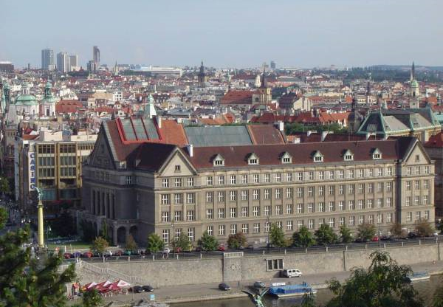
Пражский лингвистический кружок
Начал складываться в Чехословакии с середины 1920-х годов,
его организационное оформление произошло в 1929 году.

Slide 26
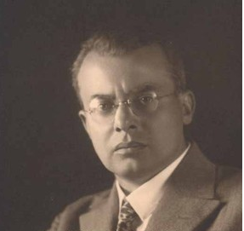

Создатель кружка
В. Матезиус
(1882 – 1945)

Slide 27
Теория и методология кружка
Выдвижение принципов структурного описания языка. Определение языка как системы средств выражения, как функциональной системы, обладающей целевой направленностью.
Формулирование принципов функционального описания языка.
Исследования поэтического языка с его особыми явлениями в области фонологии, морфологии, синтаксиса и лексики.
Разграничение фонологии и фонетики, выдвижение понятия фонологических оппозиций, определение фонемы как «пучка» различительных признаков, разработка типологии фонологических оппозиций.
Система грамматических оппозиций.
Использование методов структурного анализа в изучении морфологии и синтаксиса.
Вопросы типологии языков и проблема языковых союзов.

Slide 28
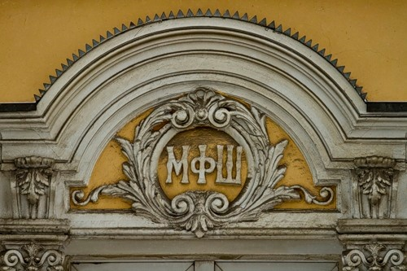
Московская фонологическая школа
Сложилась в 1930-е годы, когда большинство ее основателей работали в Научно-исследовательском институте языкознания при Наркомате просвещения, а затем в Московском городском педагогическом институте.

Slide 29
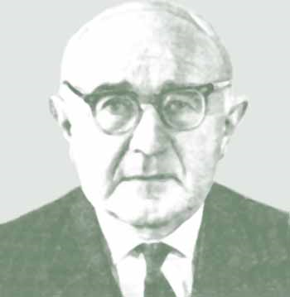
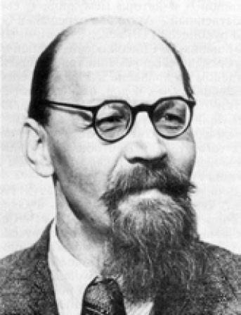
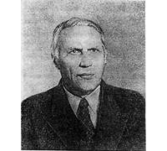
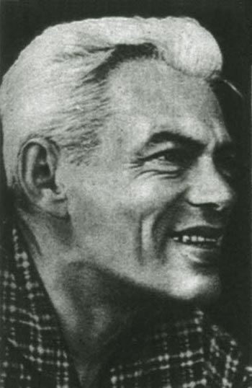
Основатели:
Р.И.Аванесов
(1902–1982)
А.А.Реформатский
(1900 – 1978)
П.С.Кузнецов
(1899 – 1968)
В.Н.Сидоров
(1903–1968)
А.М.Сухотин
(1888–1942)

Slide 30




Основные идеи
Отвергали психологический подход к фонеме и трактовали фонему как минимальную смыслоразличительную единицу, позволяющую различать значимые единицы языка – морфемы и слова. Фонема, согласно МФШ, – это основная единица фонологического яруса языка, линейно нечленима на части, но сложна по своему устройству и включает множество признаков.
Считали необходимым учитывать не только дифференциальные признаки, противопоставляющие фонему другим фонемам, но и так называемые интегральные признаки, не связанные с противопоставлениями.
Важнейшей характеристикой фонемы является позиция, т.е. условия употребления и реализации фонем в речи.
Стремление к строго системному изучению фонологии, при котором фонемы рассматриваются в противопоставлении друг другу.

Slide 31

Учебники и учебные пособия
по методике преподавания русского языка
(вторая пол. 19 в. – нач. 20 в.)

Slide 32





Вторая половина
20 века
Т.А. Ладыженская

Slide 33




Начало 21 века

